Slide 1





Gamma Challenge
Câncer no Brasil
Helder Rezende
Lívia Parente
Natan Andrade

Slide 2
Agenda
1
2
3
4
5
Problema e abordagem
Solução
Análises
Recomendações
Referências

Slide 3

Problema
1
56%
Chance de sobrevivência
dos pacientes com câncer recebem
confirmação da doença de forma tardia
No Brasil, mais da metade dos pacientes com câncer recebem o diagnóstico quando a doença já está em estágio avançado.
1 : Relatório do TCU

Slide 4



Como melhorar a situação de pessoas que têm ou terão câncer no Brasil?
A falta de dados e as variáveis tão complexas podem trazer insights claros para o SUS?
Qual é o papel essencial da Abrale para que se possa influenciar ainda mais o SUS?

Slide 5

Abordagem
Avaliação Preliminar dos Dados
Verificação dos dados fornecidos
Abertura de Dados
O que faz os pacientes chegarem ao diagnóstico num estágio avançado?
Definição do Escopo do Problema
Dificuldades que afetam o Brasil
Possíveis novas atuações da Abrale
Restrições na Abordagem
Gerais
Específicas

Slide 6






Solução
Fornecer um produto que a Abrale possa reutilizar com novos dados, fornecendo novos insights.
Construímos e treinamos um modelo que identifica os atributos principais para o paciente chegar em estágio avançado (3 ou 4), ou em estágio inicial (0, 1 ou 2).
1
2
1 e 2. TNM (Tumor, Node, Metastasis) system

Slide 7



Solução
As análises foram feitas em diversas granularidades:
- Federal
- Estadual
- Municipal
Escolheu-se um estado para cada região, o estado com o menor número de dados nulos (NaN).
E uma cidade exemplo.

Slide 8
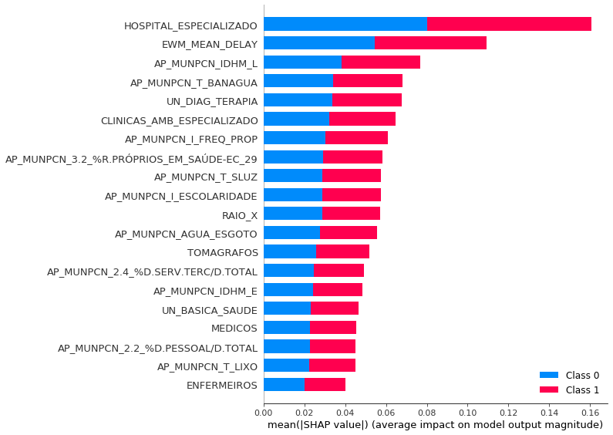
Análise Geral
Tanto questões como especialização dos hospitais quanto questões de infraestrutura são importantes nesse modelo
1
Brasil
Pelo espaço amostral muito grande, não se conclui nada específico como medida resolutiva.
1. Dados de radioterapia e quimioterapia para Linfoma no Brasil todo.

Slide 9
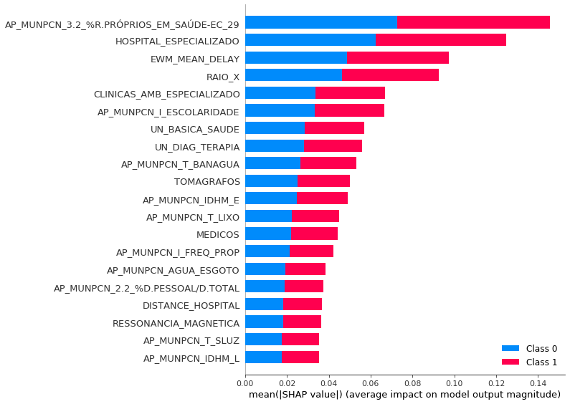
Análise Estadual Região Sudeste
Observa-se um forte aspecto da infraestrutura na predição das classes.
Rio de Janeiro
Apesar do modelo estar presente em um dos menores estados do Brasil a distância é um fator relevante na análise do estado
1. Dados da quimioterapia para o Estado do Rio de Janeiro.

Slide 10
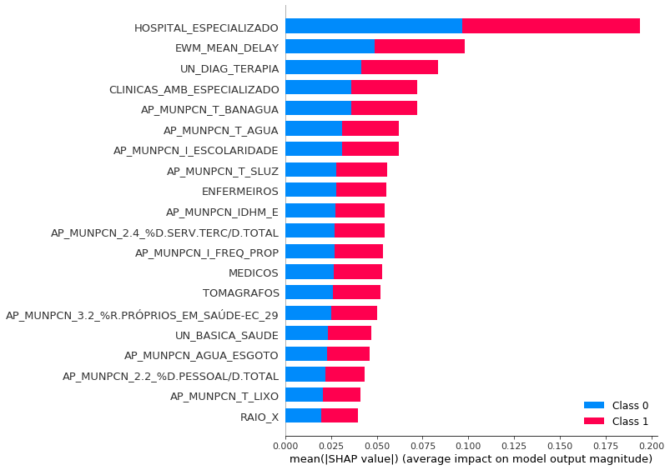
Análise Estadual Região Sul
A região sul possui uma semelhança considerável a região sudeste. Mesmo que as principais características se alteram.
Paraná
Observa-se que os equipamentos não são um fator que afetam fortemente a análise diferente do Rio de Janeiro.
1. Dados da quimioterapia para o Estado do Paraná.

Slide 11
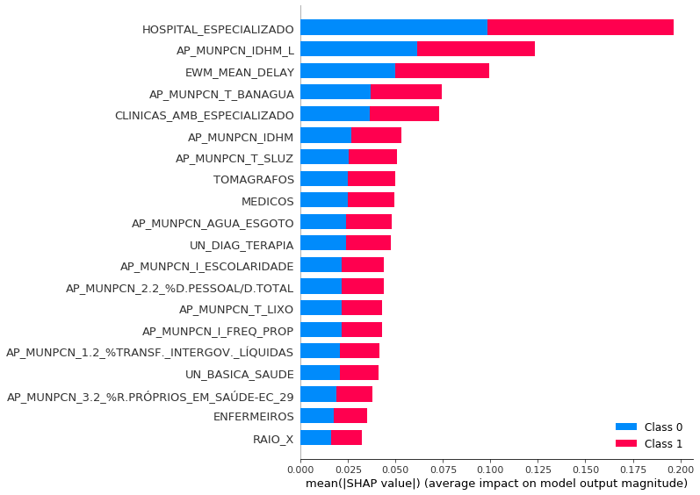
Análise Estadual
Região Nordeste
O número de hospitais especializados e o IDH do município foram os atributos mais importantes.
Pernambuco
O gráfico tem a maioria dos atributos relacionados à qualidade de vida da população. Indicando que as cidades menos favorecidas são mais importantes para determinar o estado do câncer.
1. Dados da quimioterapia para o Estado de Pernambuco.

Slide 12
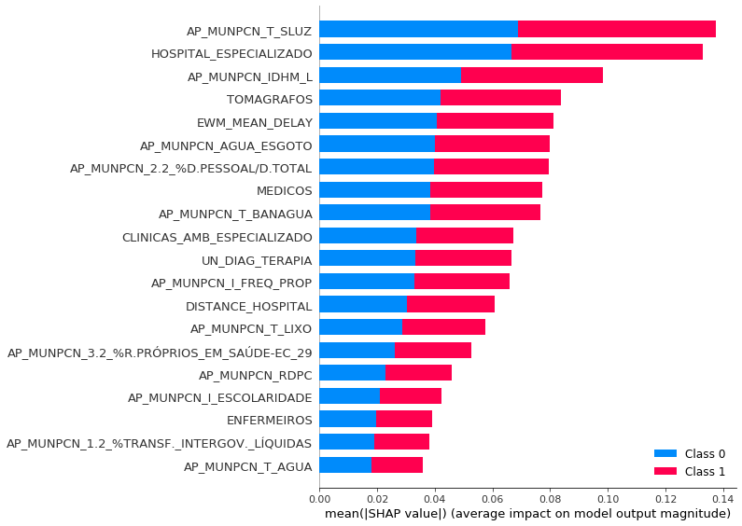
Análise Estadual Região Norte
Nesse caso o acesso à energia elétrica e o número de hospitais especializados foram os atributos mais importantes.
Rondônia
Tanto a estrutura do serviço de saúde quanto a infraestrutura da população são relevantes.
1. Dados da quimioterapia para o Estado de Rondônia.

Slide 13
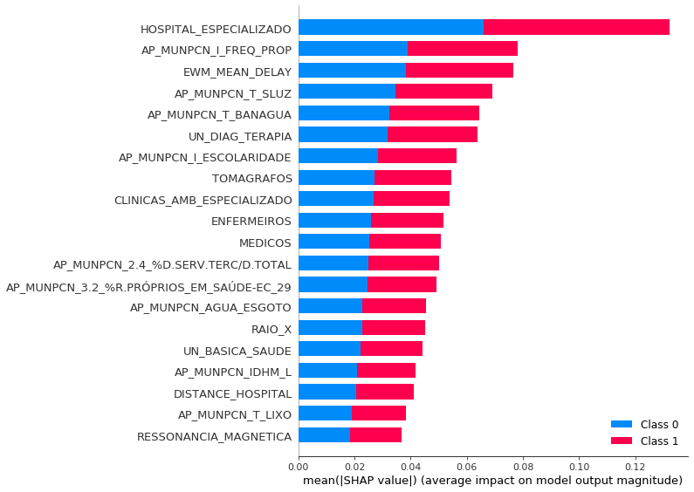
Análise Estadual Região Centro-Oeste
O número de hospitais especializados por população seguido da frequência escolar da população jovem foram os atributos mais importantes.
Mato Grosso do Sul
Em suma a infraestrutura dos serviços de saúde (número de médicos, de equipamentos, clínicas e hospitais) tiveram mais importância.
1. Dados da quimioterapia para o Estado do Mato Grosso do Sul.

Slide 14
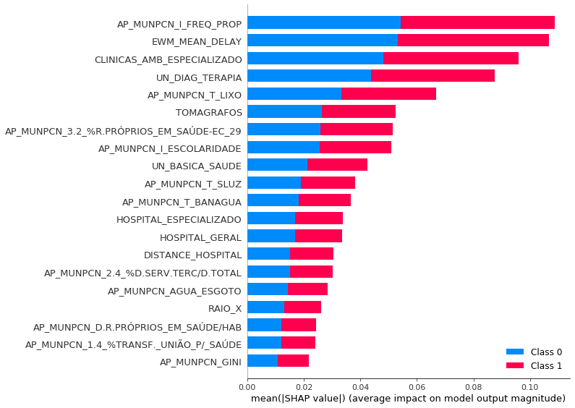
Análise Municipal
O dado mais importante foi a frequência escolar da população jovem. Seguido do tempo entre diagnóstico e início do tratamento.
Duque de Caxias (RJ)
Em suma, atributos relacionados à infraestrutura local (acesso à agua encanada, coleta de lixo, escolaridade), foram mais importantes.
1. Dados da quimioterapia para a cidade de Duque de Caxias.

Slide 15




Recomendações
Aplicação da Engenharia Clínica com a atuação direta na Defasagem e Manutenção de Equipamentos Médicos
Renovável
Prática
Escalável
Responsiva
Aplicação de Formulários Específicos, visando o preenchimento completo dos Dados
Adesão a formulação de novos Protocolos que sejam mais eficiente e exclusivos ao câncer
Novas Parcerias com entidades e organizações de Engenharia Clínica. Exemplo: SBEB e ABEClin

Slide 16



Obrigado!
Helder Rezende
Lívia Parente
Fornecer um produto que a Abrale possa reutilizar com novos dados, fornecendo novos insights
Natan Andrade

